Slide 1
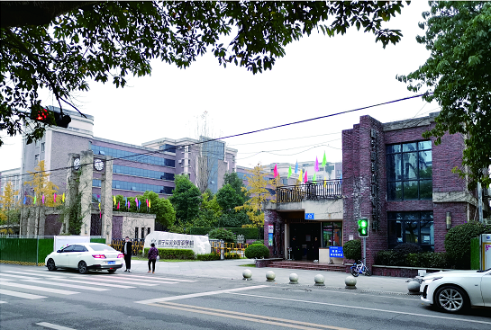
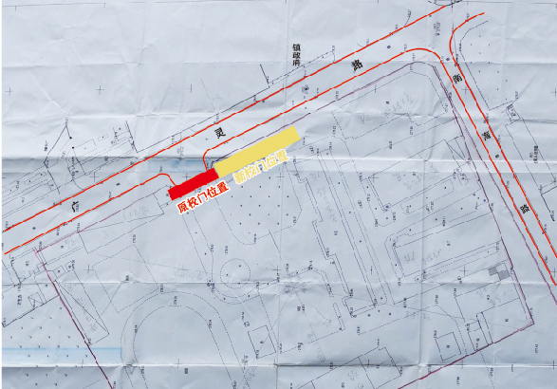
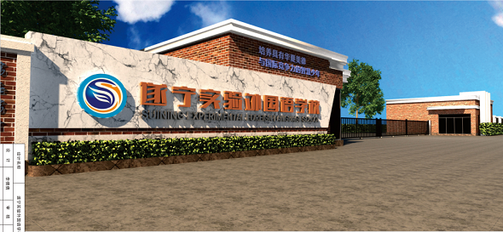
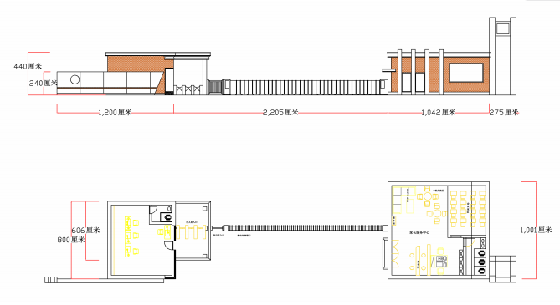
批前公示——遂宁实验外国语学校大门临时建设的公示
遂东自规公〔2021〕02号
调整前
校门调整位置
建设位置：船山区广灵路83号
建设单位：遂宁实验外国语学校
项目名称：遂宁实验外国语学校大门临时建设
建设原因：为方便管理，校方申请进行学校大门的改建，经过多部门联合研究，原则上同意进行临时建设门卫室以及调整校门位置。依据《行政许可法》《城乡规划法》《政府信息公开条例》和《四川省城乡规划条例》的规定，现将该方案予以公示。公示时间2021年1月22日——2021年2月1日止，相邻利害关系人对公示内容若有意见和建议，请于2021年2月1日前以实名书面形式向我局反映。
建设内容：学校大门位置进行调整，临时修建一个新的门卫室，方案如图，道路开口尺寸共计22.05米。
特此公示。
联系人：遂宁市自然资源和规划局河东新区分局
联系电话：0825-2911028
遂宁市自然资源和规划局河东新区分局
2021年1月22日
调整后
设计方案

